Slide 1


OBJETO DEL PROYECTO: REALIZAR CONSTRUCCIÓN CALLE DE RODAJE, MEJORAMIENTO DE FRANJAS DE SEGURIDAD INCLUYE CANALES Y EL SUMINISTRO E INSTALACIÓN Y PUESTA EN FUNCIONAMIENTO DEL SIS AYUDAS VISUALES DEL AEROPUERTO ALFREDO VÁSQUEZ COBO DE LETICIA, AMAZONAS (VF).

Slide 2
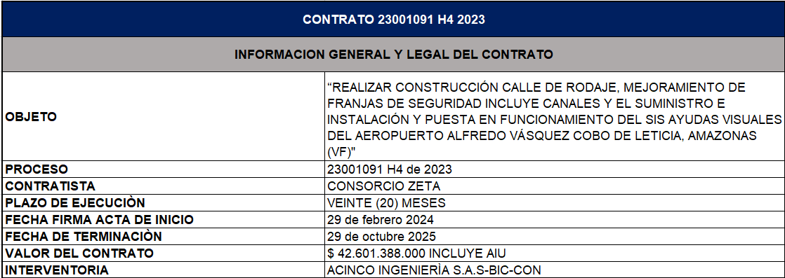
DATOS GENERALES

Slide 3
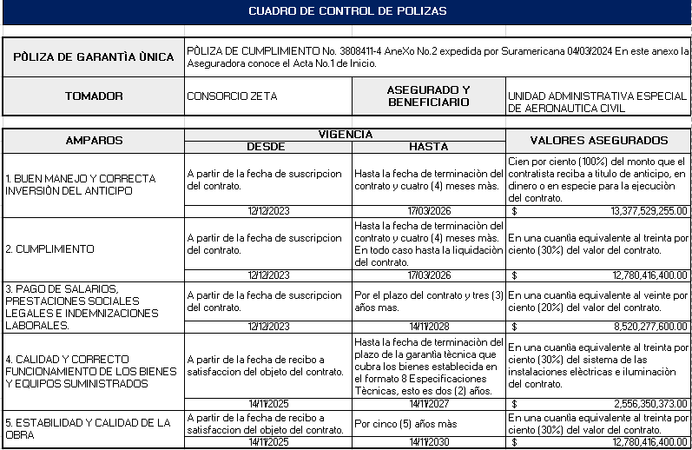
CUADRO CONTROL DE POLIZAS

Slide 4
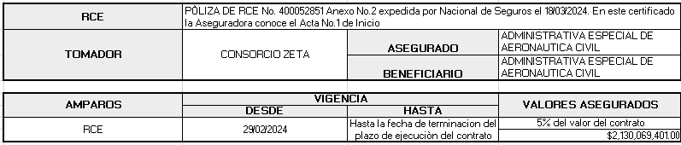
CUADRO CONTROL DE POLIZAS

Slide 5
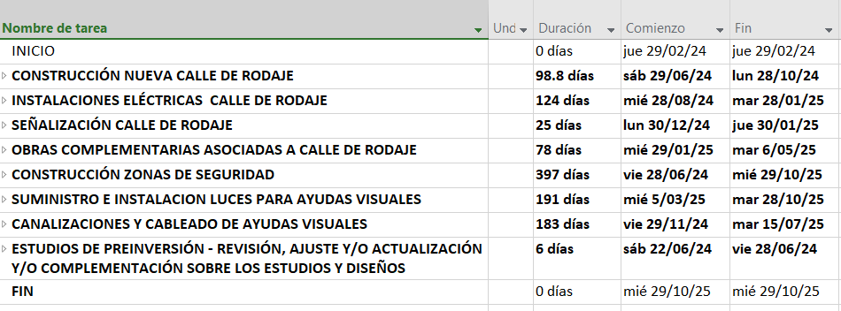
CRONOGRAMA GENERAL DEL PROYECTO

Slide 6
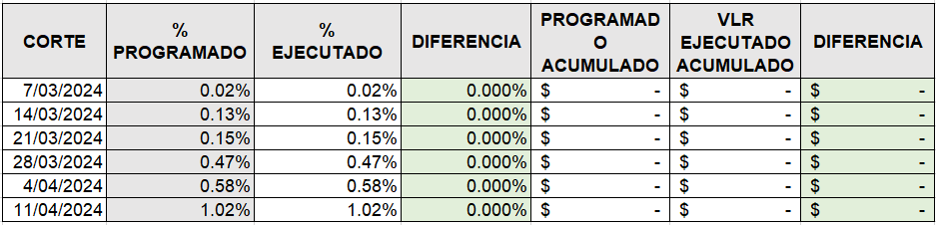
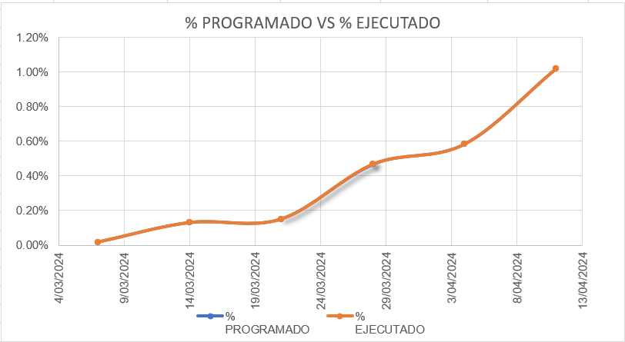
RESUMEN DE AVANCES-CRONOGRAMA GENERAL DEL PROYECTO

Slide 7
ACTIVIDADES DE ESTUDIOS Y DISEÑOS
TOPÓGRAFIA
LABORATORIO DE SUELOS

Slide 8
TOPÓGRAFIA
LOCALIZACIÓN E IDENTIFICACION DE GPS
LOCALIZACION BORDE DE PISTA Y EJE DE PISTA DESDE K0+000 HASTA K0+750 INCLUYE LEVANTAMIENTO DE DETALLES:
- LUCES DE BORDE DE PISTA
– CAJAS DE INSPECCION
– SEÑALIZACIÓN VERTICAL)

Slide 9
TOPÓGRAFIA
LOCALIZACIÓN DE PLATAFORMA Y CANALES TRANSVERSALES EN PLATAFORMA.
REPLANTEO DE CALLE DE RODAJE CHARLIE
NIVELACION DE ZONA DE SEGURIDAD EN CUADRICULA 5 X 5 LADO DERECHO DESDE K0+000 AL K0+045 Y K0+300 AL K0+480
LOCALIZACION DE CANALES EN ZONA DE SEGURIDAD K0+000 AL K0+750 LADO DERECHO

Slide 10
LABORATORIO DE SUELOS
NUMERO DE SONDEOS REALIZADOS A FECHA 06 DE ABRIL 24 DE 36
SONDEOS CADA 60 METROS A 8 Y 30 METROS DEL BORDE DE PISTA CON PROFUNDIDAD MINIMA DE 2 METROS.
CARACTERIZACION VISUAL DEL MATERIAL EXTRAIDO EN SONDEOS.
ESTRATIGRAFIA DE SONDEOS

Slide 11
LABORATORIO DE SUELOS
TOMA DE CBR INALTERADOS EN EL COSTADO DERECHO (3 ENSAYOS EN ZONA DE MEJORAMIENTO A 8 METROS DEL BORDE DE PISTA Y 3 ENSAYOS EN TERRENO NATURAL A 30 METROS DEL BORDE DE PISTA)
ENSAYOS DE GRANULOMETRIA
ENSAYOS DE LIMITES

Slide 12

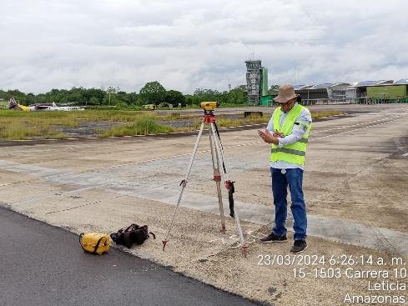
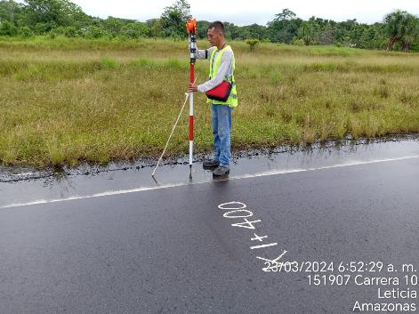

23 DE MARZO

Slide 13
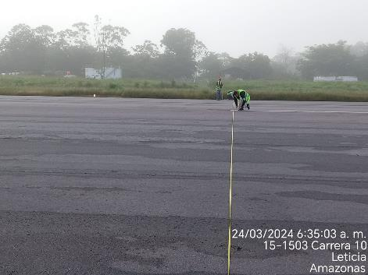
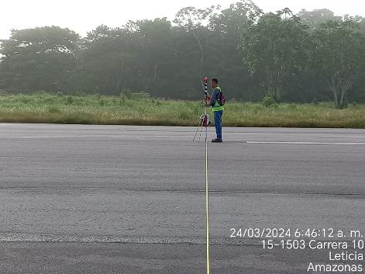
24 DE MARZO

Slide 14
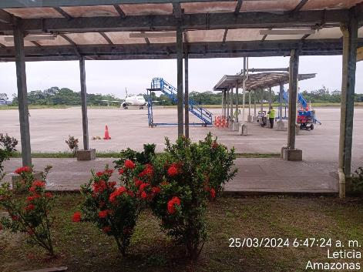
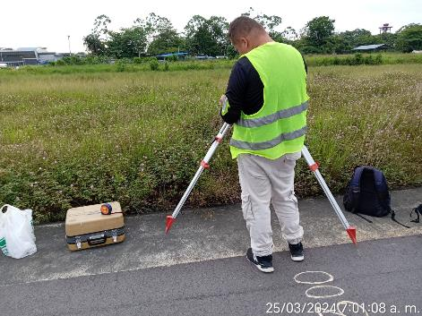
25 DE MARZO

Slide 15
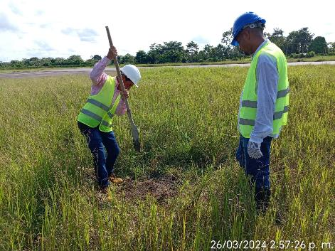
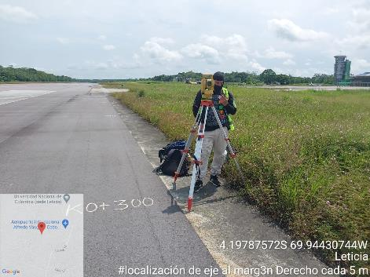
26 DE MARZO

Slide 16
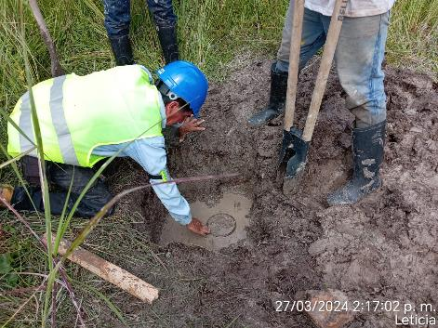
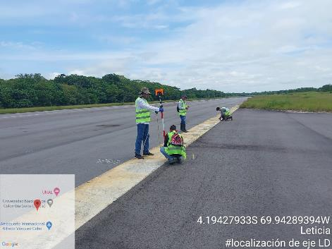
27 DE MARZO

Slide 17
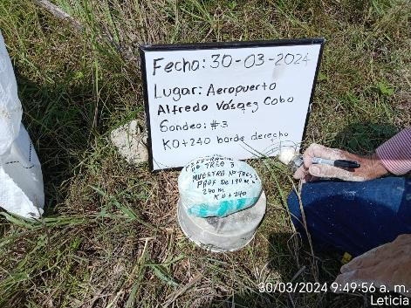
30 DE MARZO

Slide 18
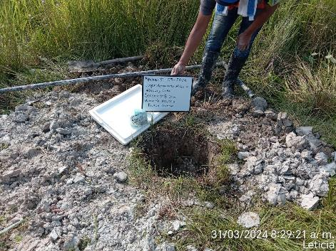
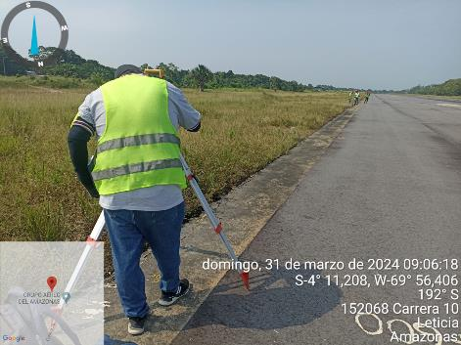
31 DE MARZO

Slide 19
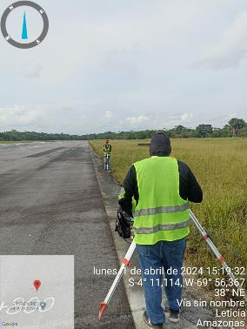
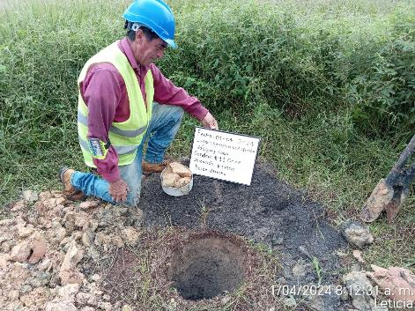
1 DE ABRIL

Slide 20
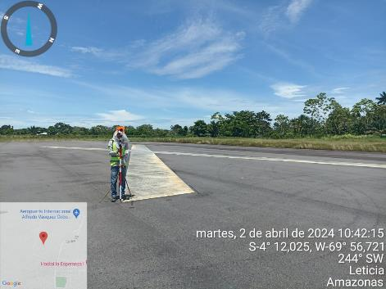
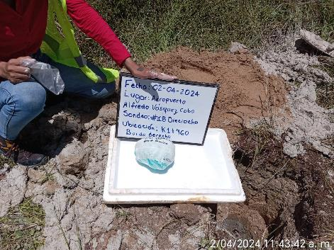
2 DE ABRIL

Slide 21
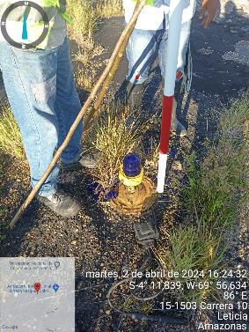
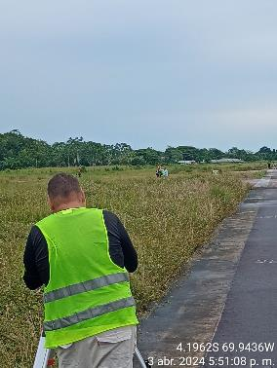
3 DE ABRIL

Slide 22
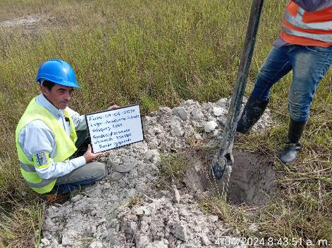
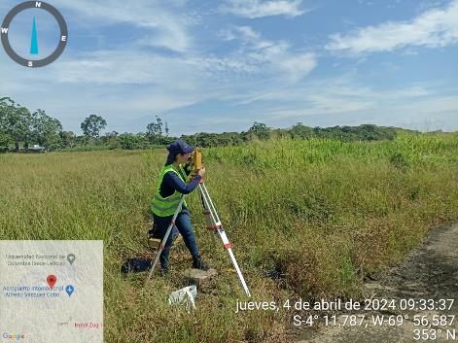
4 DE ABRIL

Slide 23
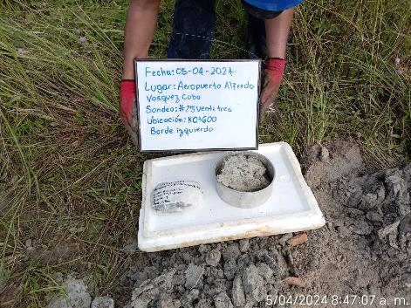
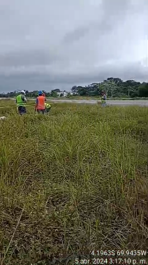
5 DE ABRIL

Slide 24
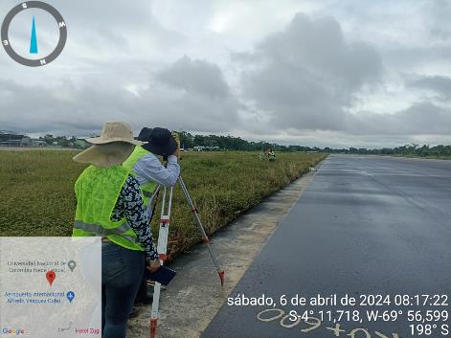
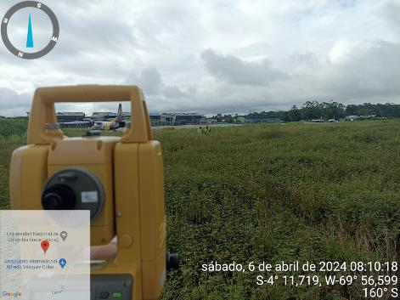
6 DE ABRIL

